Slide 1

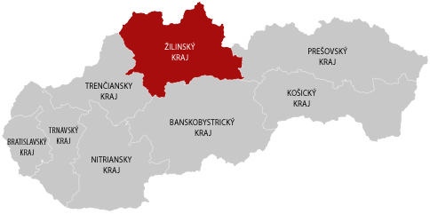
VODA ZABÁVA
Sabína Hrozienčíková , Martina Kohútová II.IKT

Slide 2
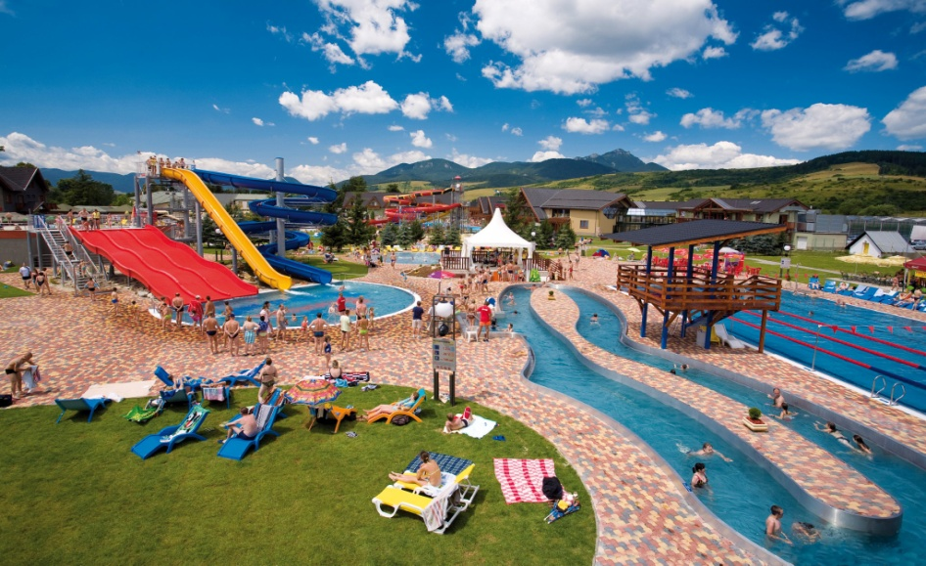
Aquaparky
Aquapark je vodný zábavný park.
Aquapark sa skladá z bazénov a pridaných zariadení ako napr. tobogány, divoké rieky, gejzíry, vodotrysky a pod.

Slide 3
Aquaparks
Entdecken Sie Wasserwelten der slowakischen Aquaparks. Die Wasserrutschen, die tropischen Paradiese und eine Menge von Wasserattraktionen verwandeln die Erwachsenen in die spielenden Kinder.

Slide 4
Aquapark Tatralandia, Liptovský Mikuláš
Najväčší vodný areál zábavy a relaxu na Slovensku - 11 termálnych bazénov, 27 tobogánov a šmýkačiek a mnoho ďalších atrakcií.
Srdcom celoročného Aquaparku Tatralandia je zdroj termálnej vody, prúdiaci z viac ako 2500 m hĺbky s teplotou 60,7 °C
Termálna minerálna voda v bazénoch má medzi vodami Liptova osobitné postavenie. Je v nej časť morských vôd z paleogénneho mora, ktoré bolo na území Liptovskej kotliny už pred 40 miliónmi rokov. Minerálna voda Tatralandie blahodarne pôsobí na pohybové a dýchacie ústrojenstvo

Slide 5
Aquapark Tatralandia, Liptovský Mikuláš
Tatralandia Holiday Resort ist das größte ganzjährige Areal mit der Unterkunft in der Slowakei. Es befindet sich in der Region Liptau – im Gebiet mit einer Menge von Kulturdenkmälern, eigenartigen Volksarchitektur und Folklore, das von den größten slowakischen Gebirgen – Hohe und Niedere Tatra, Große und Kleine Fatra, die Bergen von Choč umgeben ist. Entdecken Sie diesen Ort voll von Abenteuer und Unterhaltung, dessen Bestandteil Aquapark Tatralandia, mit ganzjährigem Seeparadiese Tropical Paradise, der sommerliche Funpark Tatralandia und auch der Unterkunftskomplex Holiday Village Tatralandia ist.

Slide 6
Môžeme tu nájsť:
Wellness Paradise
Masáže
Kúpele
Zábaly
Vodné atrakcie
11 termálnych bazénov
Swimming pool
Relax world
Amazonia
8 celoročných bazénov s liečivou minerálnou vodou (3 kryté), s teplotou vody od 24 do 39 °C
množstvo vodných atrakcií: plavecké dráhy, aquapontóny na chodenie, vodná lezecká stena, masážne sedenia, vodné postele, vodný hríbik, chŕliče, vyvieračky, vodné prúdy, vodná hojdačka, vodný volejbal a basketbal, detské šmýkačky...

Slide 7
Hier finden Sie
14 Basins mit Meeres-, Thermal,- und Klarwasser. Dank 28 Toboggans und Rutschen, Attraktionen in Funpark, ganztägigem Programm mit dem größten Animationsteam in der Slowakei, oder Sommerevents werden Sie keine Langeweile haben. Und falls es regnen würde, dann treffen wir uns unter dem Klardach des ganzjährigen Tropical Paradises, in dem die Wasser- und Lufttemperatur nie unter die 30 °C sinkt.

Slide 8
Ostrov pirátov z Karibiku - tropická džungľa
vodné masáže, chŕliče, bublinkovače, masážne trysky
plavecká časť s protiprúdom
teplota vody až 36 °C
Palm Beach
palmová záhrada
pohodlné lehátka a kreslá s výhľadom na Tatry

Slide 9
28 tobogánových dráh a vodných šmýkačiek
Tornádo - 75 m
Rapido - 90 m
Monkey Slide - 92 m
Black & White - 65 m
Rocket - 16 m
Snake - 32 m
No-Limits - 75 m
Volcano - 100 m
Crazy River- 95 m
Rollercoaster – 100 m
Triple Splash - 40 m
Double Bubble - 40 m
Free Fall
Double Fall - 40 m
Anakonda
Twister
Black Hole
Kamikadze - Niagara - 30 m
Banana Fun - 77 m
Black Magic - 62 m

Slide 10
Die Unterhaltung in Tatralandia geht mit Sommerzeit bestimmt nicht zu Ende. Sie können sich während des ganzen Jahres ausser der Sommerung unter den Palmen auf 5 Toboggans austoben, in 9 Bassins entspannen, die wohltuenden Wirkungen von thalasso terapie genießen, Ihren Körper in der Keltensaunawelt regenerieren und dank Massagen, Packungen und Bädern in Wellness Paradise die verlorene Kräfte schöpfen.

Slide 11
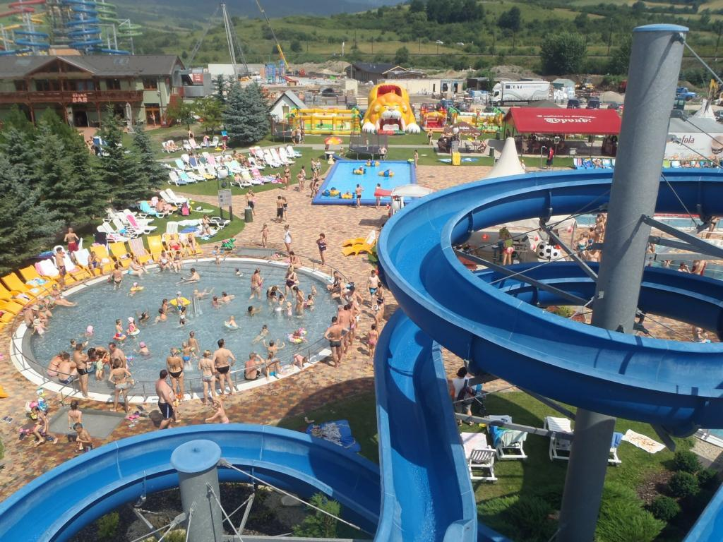
Ďalšie atrakcie aquaparku
Bungee Run - kto dobehne ďalej
Pirate Slide - na pirátskych vodách
Jungle Slide - uteč tigrovi po šmýkačke
Tibet ladder - otestuj si svoj balans
Tiger Pool - ponor sa do loptičiek
Kilimanjaro - zdolaj najvyšší africký vrch
Gladiators - rímske zápasenie o život
Karibik Hill - dostaneš sa na vrchol
Pirátska loď Čierny Korzár – pohojdaj sa na obrovských vlnách
Chobotnica – retiazkový kolotoč pre najmenších
Jungle – nafukovací hrad
Zúrivý elektrický býk – kto dlhšie vydrží?

Slide 12
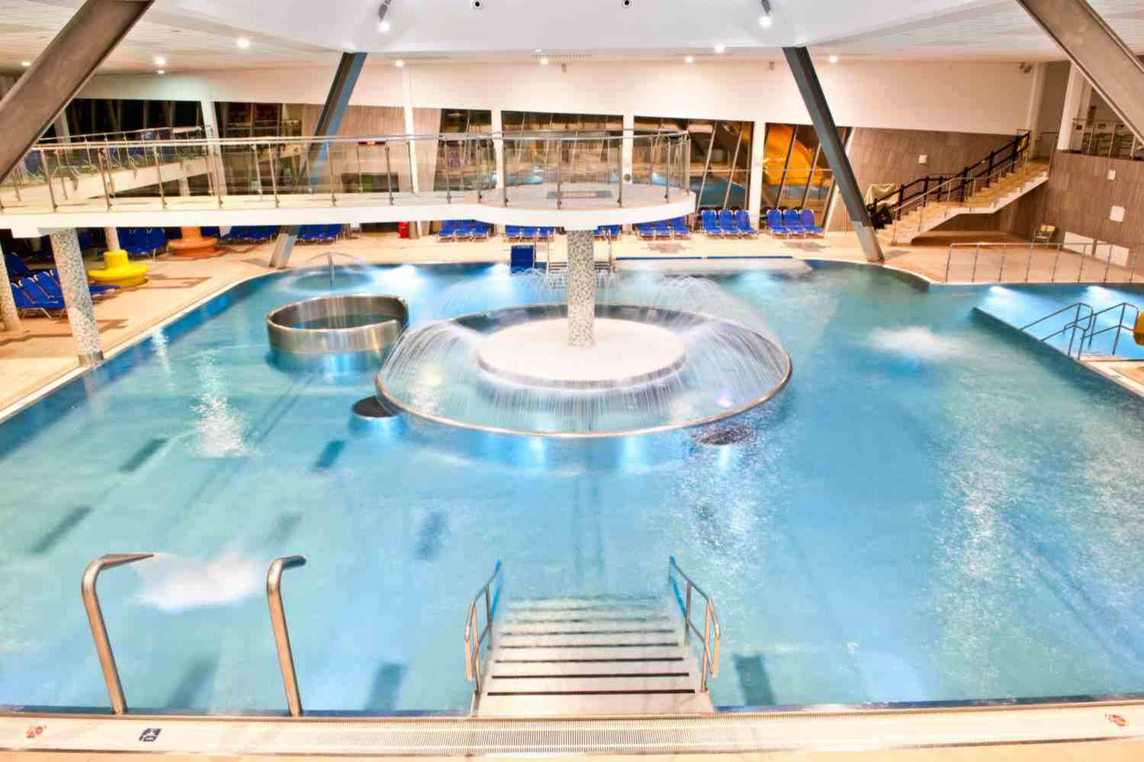
AquaRelax Dolný Kubín
Aquapark AquaRelax Dolný Kubín sa nachádza na sídlisku Bysterec
Plavecký bazén - dĺžka 25 m - šírka 15 m - hĺbka 1,05 – 2 m - teplota vody 26° C
Relaxačný bazén - hĺbka 110 až 130
- dĺžka 26 m - šírka 19 m - teplota vody 34° C

Slide 13
AquaRelax Dolný Kubín
Das Areal befindet sich in der Siedlung Bysterec in Dolný Kubín.
Es hat:
Schwimmbasin mit der Wassertemperatur 26°C
Relaxbasin mit der Wassertemperatur 34°C

Slide 14
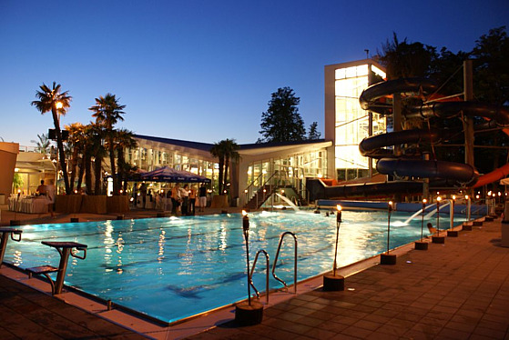
Spa & Aquapark Turčianské Teplice
Leží v centre mesta Turčianske Teplice, na okraji krásneho kúpeľného parku a je klientom k dispozícii počas celého roka
Bazény Vonkajší bazén 1 plavecký teplota vody 28 °C, hĺbka 1 m - 1.8 m Vonkajší bazén 2 zábavný s atrakciami teplota vody 30 °C, hĺbka 1.1 m - 1.3 m Vonkajší bazén 3 detský teplota vody 32 °C, hĺbka 1 cm - 30 cm Vnútorný bazén 1 nástupný teplota vody 30 °C, hĺbka 90 cm Vnútorný bazén 2 relaxačný s vod. tryskami teplota vody 32 °C, hĺbka 90 cm

Slide 15
Spa & Aquapark Turčianské Teplice
Das Areal liegt im Kurort Turčianske Teplice, im Herzen Slowakei , in der wunderschönen Umgebung von Horný Turiec (Ober Turz). Es ist ein ganzes Jahr im Betrieb dank dem einzigartigen Thermalmineralwasser (Wassertemperatur an der Quelle 44 – 46°C, Gesamtmineralisierung 1520 mg.l⁻¹). Das Wasser hat nachweisbar heilende Wirkung bei Erkrankungen des Bewegungsapparates und bei den urologischen Krankheiten.

Slide 16
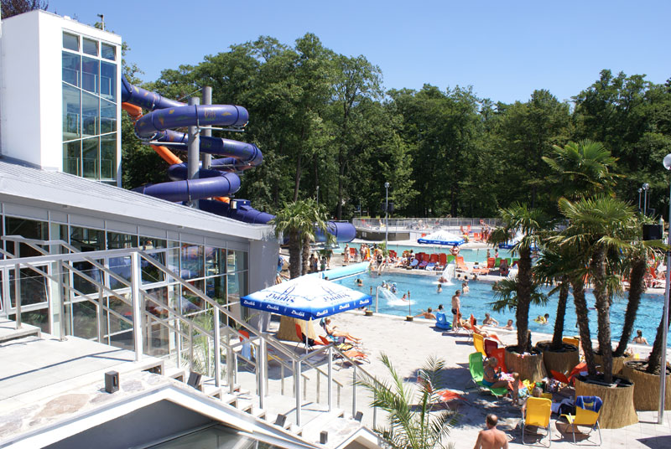
SPA
Časť SPA je s časťou Aquapark vzájomne prepojený uzavretým spojovacím mostom ponad riečku Teplica a celý komplex SPA&AQUAPARK bude neskôr prepojený s liečebným domom Malá Fatra a hotelom Aqua.
Wellness
Wellbeing
Červený a ľudový kúpeľ
Bylinkový parný kúpeľ
Whirpool vírivka
Ayurveda (masáž)
Rasul (bahenný zábal)

Slide 17
SPA
Das ganze Komplex SPA & AQUAPARK ist zusammen durch eine Verbindungsbrücke verbunden. Den Besuchern bietet man Unterkunft und Verpflegung in Hotels VELKÁ FATRA *** und AQUA ** und Entspannung und Erholung bei jedem Wetter auch im Winter an.

Slide 18
Gino Paradise Bešeňová
Areál leží na území regiónu Liptov v kúpeľnej dedinke Bešeňová, 12 km od Ružomberka
Vonkajšie bazény - veľký plavecký bazén, malý plavecký bazén, 3 relaxačné bazény, detský bazén so šmýkačkami teplota vody v bazénoch od 27 do 40 stupňov Vnútorné bazény - sedací bazén s množstvom atrakcií, veľký plavecký bazén s nerezovým tobogánom, detský bazén so šmýkačkou, vodným hríbom, či ježkom - nový areál otvorený v roku 2006, všetky bazény sú z nerezu, napustené pitnou ohrievanou vodou o teplote 27 až 40 stupňov Vitálny svet - saunový svet s množstvom ponúk pre posilnenie imunitného systému, zbavenie sa stresov, relaxáciu, oddych a pokoj v duši - inhalácie, rímsky kúpeľ, sauny, masáže, špeciálne kúpele Relax centrum
- pre večnú sviežosť, zdravie a pohodu ducha i tela - masáže od kvalifikovaných fyzioterapeutov a masérov, svetelné terapie, solárium - fitness a aerobic (telocvičňa s cvičiteľkami), odpočívareň, slender stoly - herňa - biliard, stolný futbal, šípky, relax bar a mnoho ďalších atrakcií

Slide 19
Gino Paradise Bešeňová
Bešeňová ist ein kleiner Ort, der im Zentrum der touristisch attraktiven Region Liptau liegt, 12 km von der Stadt Ružomberok und 20 km von der Stadt Liptovský Mikuláš entfernt.
Gino Paradise Bešeňová entstand bei den heißen Heilwasserquellen, die durch eine Bohrung mit einer Temperatur von 60 °C aus der Tiefe 1987 m entspringen. Es befindet sich hier der Thermal Park Bešeňová mit Thermalbecken, einschließlich vieler Whirlpools, Massagedüsen, Toboggans, Saunen, einer Vitalen Welt und einem Relax-Zentrum, Restaurants und einer Menge von anderen Attraktionen. Sein Thermalwasser hat wohltuende Wirkung auf Bewegungs- und Atemapparat, urologische Probleme und positive kosmetische Wirkungen.

Slide 20
Gino Paradise Bešeňová

Slide 21
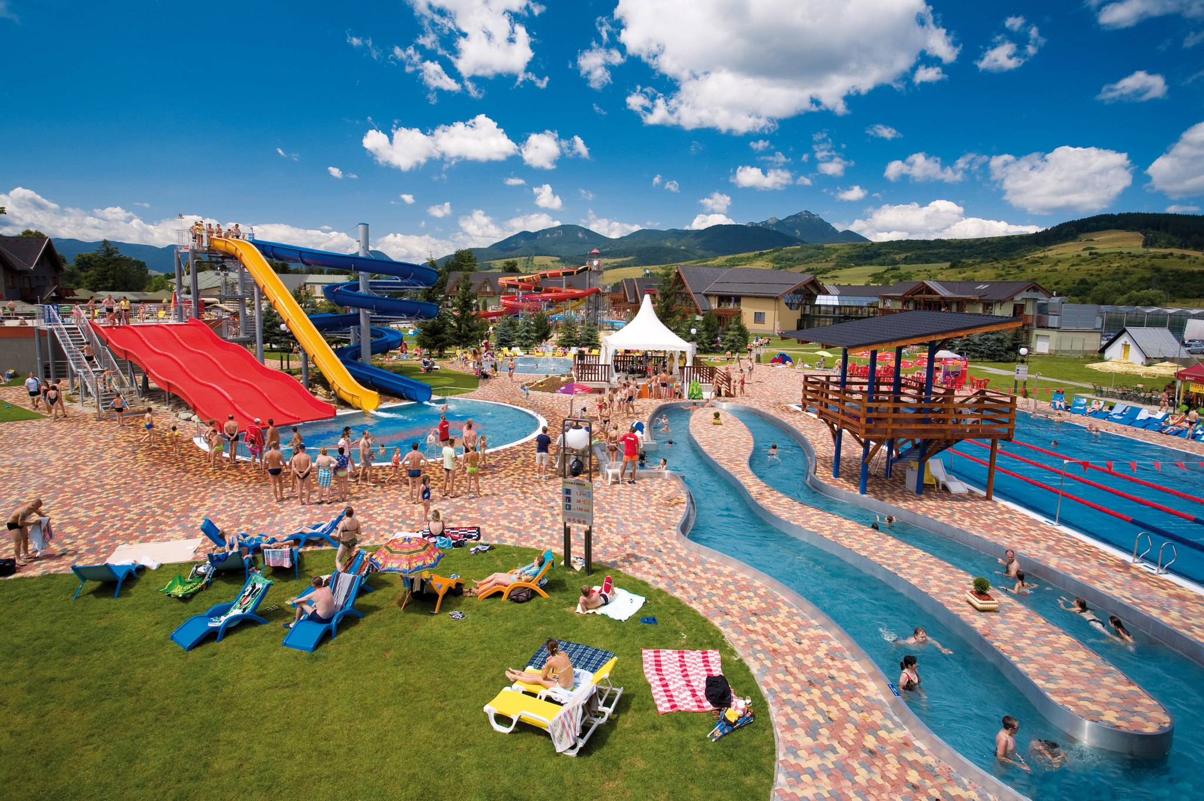

Slide 22
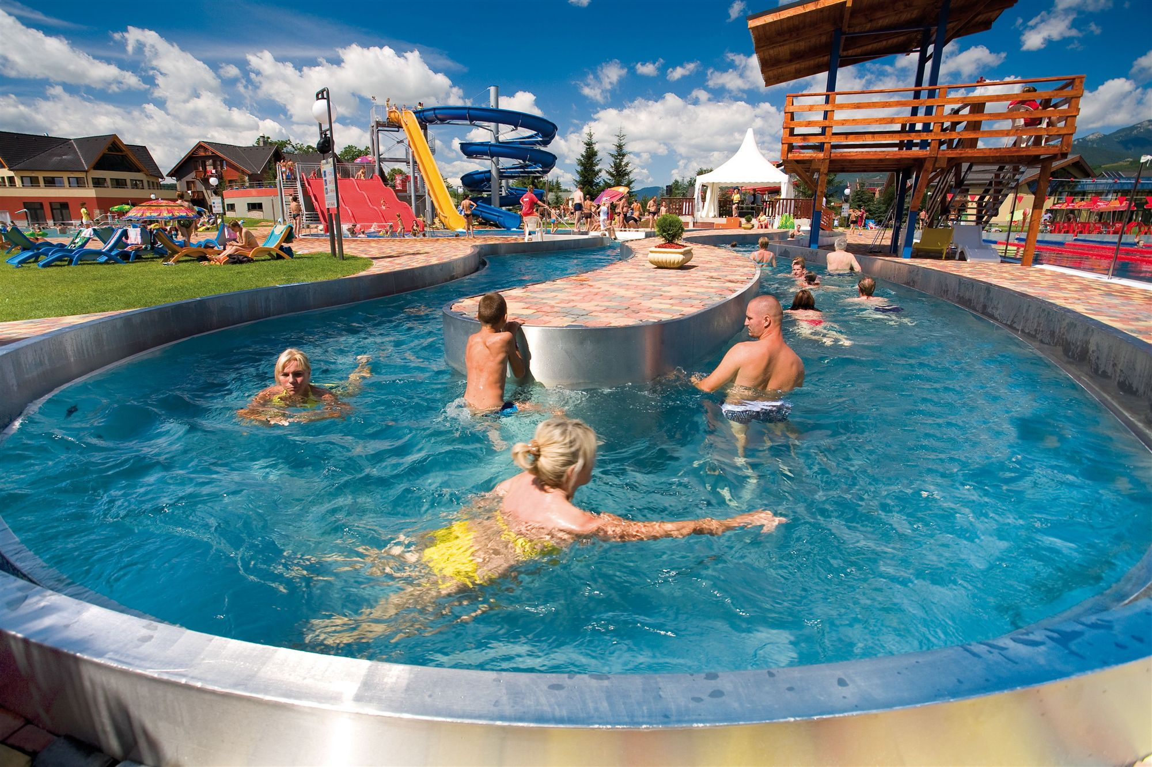

Slide 23
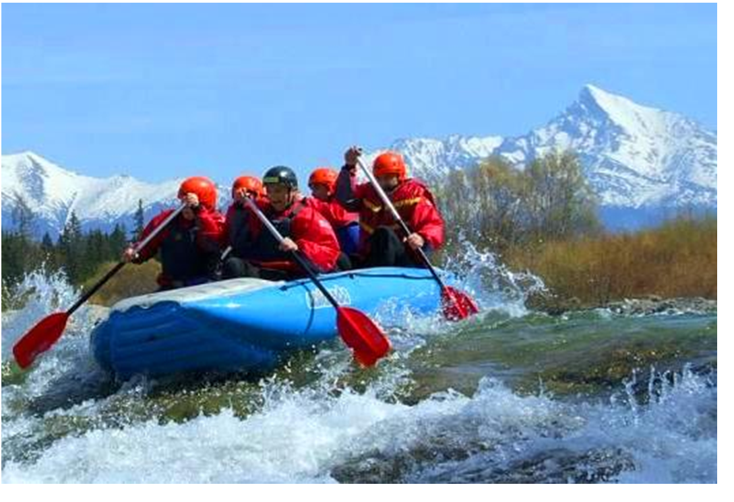
Rafting
je adrenalínový vodný šport na divokej vode, kde dvoj- až šesť-členná posádka súťaží na gumových nafukovacích člnoch.
súťaží sa v zjazde, šprinte, slalome a Head 2 Head

Slide 24
Rafting
Rafting ist eine der beliebtesten Teambuilding Outdoor-Aktivitäten. Rafting verbessert vorwiegend die Teamfähigkeit.

Slide 25
Rieka Váh – okres Žilina -> Strečianska úžina – 7km
- V minulosti i dnes najnebezpečnejší úsek pltníkov pomedzi skaly Margita a Besná s veľkými kaskádami.
- Zaujímavosti - ruiny hradov Strečno a Starhrad, železničné tunely
Rieka Orava – okres Dolný Kubín -> Párnica Kraľovany – 8,5 km
- Splav rieky Orava sa doporučuje vždy s inštruktorom, preto je vhodný aj pre rodiny, splavovanie rieky s rýchlym spádom a dnom plným balvanov, kľukatiacim sa pomerne úzkym tokom medzi malebnými vrchmi
Horská rieka BELÁ – okres Liptovský Mikuláš -> Liptovský Hrádok – 17km
- Rafting na najkrajšej a najnáročnejšej slovenskej horskej rieke s úzkym balvanovitým dnom s veľkým spádom, v dolnom toku so širším štrkovým riečiskom, ktoré sa často mení, možné popadané stromy v rieke viditeľné v poslednej chvíli.
- Zaujímavosti - skanzen Pribylina, výstup na Kriváň, hubársky raj v podlesí Tatier

Slide 26
Fluss Váh – im Bezirk Žilina
Váh ist unserer längster Fluss. Rafting auf Váh ist relativ einfach, deshalb ist es fűr wenig erfahrene Paddlers geeignet. Es gibt verschiedene Spuren, die man hier erleben kann.
Die Raftingroute fűhrt durch die schönen Serpentinen unterhalb des Schlosses Strečno. Dieser Flussabschnitt bietet unglaublichen Erlebniss auf letzten unregulierten Segment der Groβen Fatra, unter der Ruinen der Alten Burg (Starý Hrad) und Strečno, der bekannte Raftingort entlang Raftingsorten Margita und Besná.
Fluss Orava – im Bezirk Dolný Kubín
Rafting hier ist nur auf dem letzten Abschnitt des Flusses organisiet. Das gesamte Gebiet des Flusses ist als geschützten Bereich gezeichnet und bietet wunderbare Aussichte auf umliegende Natur an.
Bergfluss Belá – im Bezirk Liptovský Mikuláš
Fluss Belá gehört zu den meistbesuchten und wildesten natűrlichen Flűssen in der Slowakei. Rafting auf Belá ist eine der schönsten und attraktivsten Raftingsmöglichkeiten in der Slowakei.

Slide 27
Liptovská Mara – možnosť rybolovu, vyhliadková plavba loďkou - Mária, člnkovanie, surfovanie, jazda na vodných skútroch, vodné bicyklovanie, windsurfing
Oravská priehrada- plavba vyhliadkovou loďou – OG Slanica, rekreačné veslovanie, surfovanie

Slide 28
Der Liptauer Stausee (slowak. Liptovská Mara) ein Stausee in der Slowakei am Fluss Váh (Waag) nahe dem Ort Liptovský Mikuláš in der Liptau. Er ist die größte Talsperre der Slowakei. An ihrer Wasseroberfläche fahren die Aussichtsschiffe, vom Deck hat man die Möglichkeit der wunderschönen Szenerie der Umgebung von Liptovska Mara zu sehen. Sie bietet ausgezeichnete Bedingungen für Erholung, Familienruhe aber auch auf einen aktiven Urlaub an der Wasseroberfläche.
Der Orava-Stausee (slowakisch Oravská priehrada) ist ein Stausee in der nördlichen Slowakei. An seiner Wasseroberfläche fahren die Aussichtsschiffe und hier kann man auch verschiedene Wassersportarten machen.

Slide 29
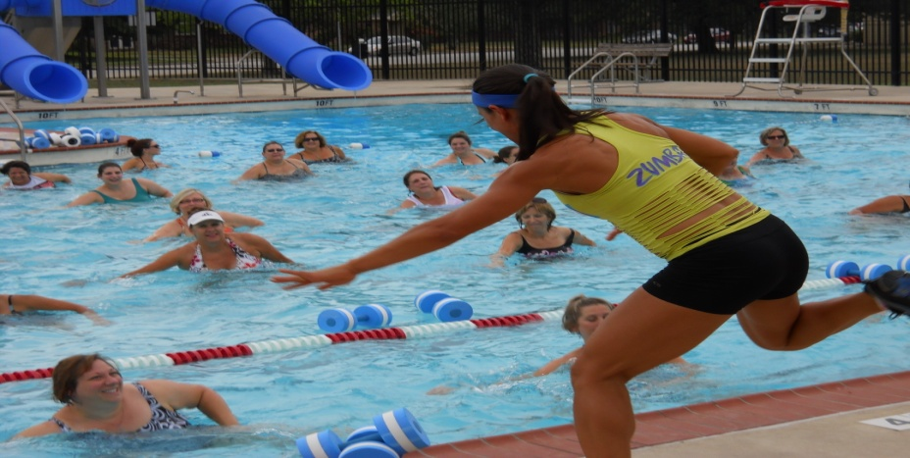
Aqua zumba – vodný tanec
tancuje sa a cvičí vo vode
je charakterizovaná ako aj „pool party“
je určená pre všetky vekové kategórie
bezpečné, efektívne, ale náročné cvičenia vo vode
vhodná pre choré osoby
slúži ako rehabilitácia po chorobe
alebo úraze
šetrí kĺby

Slide 30
Aqua Zumba – Wassertanz
kombiniert die Zumba Philosophie mit traditionellen Übungen der Wassergymnastik und formt daraus ein sicheres, herausforderndes Wasserworkout, das die Ausdauer trainiert, die Figur formt und vor allem unglaublich viel Spaß macht

Slide 31
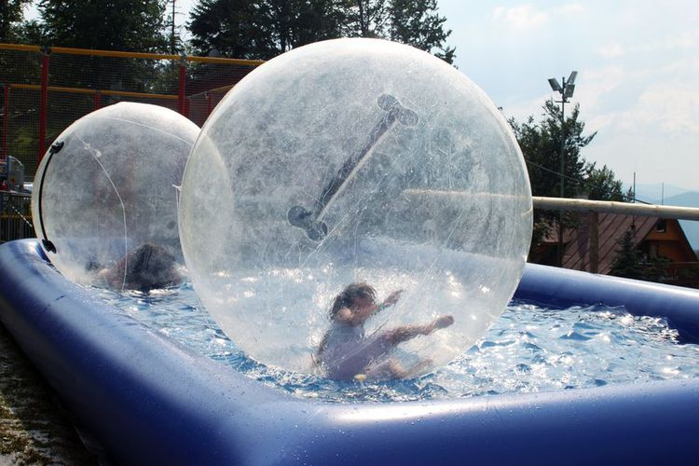
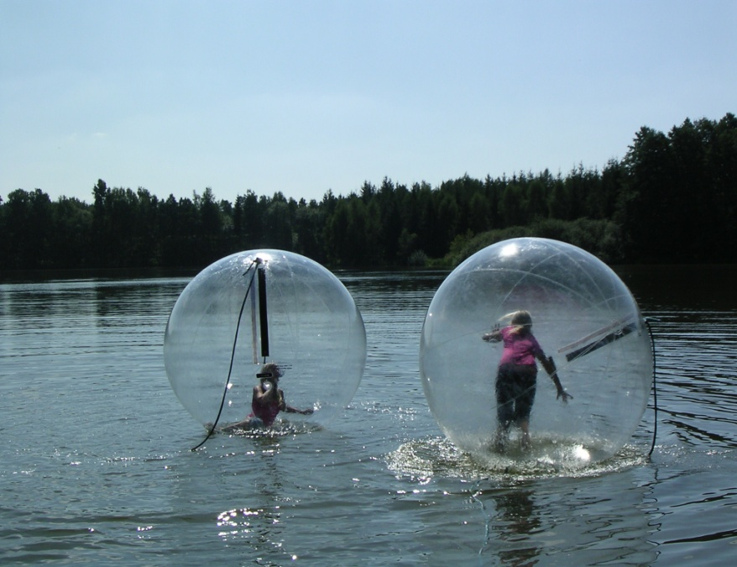
Aquazorbing
patrí medzi ľahké adrenalínové športy
predstavuje veľkú guľu, určenú na chôdzu po vode

Slide 32
Aquazorbing
ist ein Wasserball, in dem sie versuchen können zu gehen oder sich über die Wasseroberfläche zu bewegen und gehőrt zu den leichten Adrenalinsportarten

Slide 33
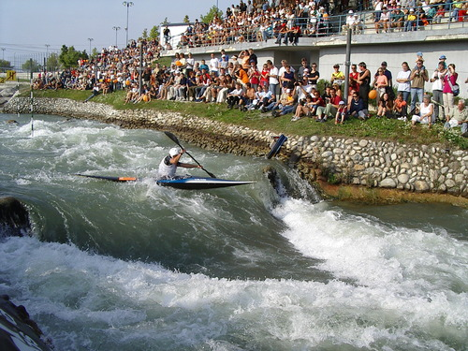
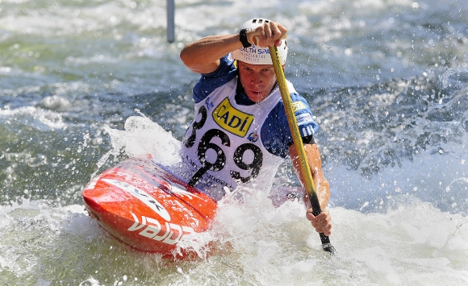
Vodný slalom
je šport na divokej vode
pretekári v kanoe či v kajaku sa snažia čo najrýchlejšie a bez chýb prejsť sériu bránok
Liptovský Mikuláš – adrenalín centrum

Slide 34
Wasser-Slalom
- es ist ein Wassersportart des Wildwassers
- Zentrum des Wasser-Slalom befindet sich in Liptovský Mikuláš

Slide 35
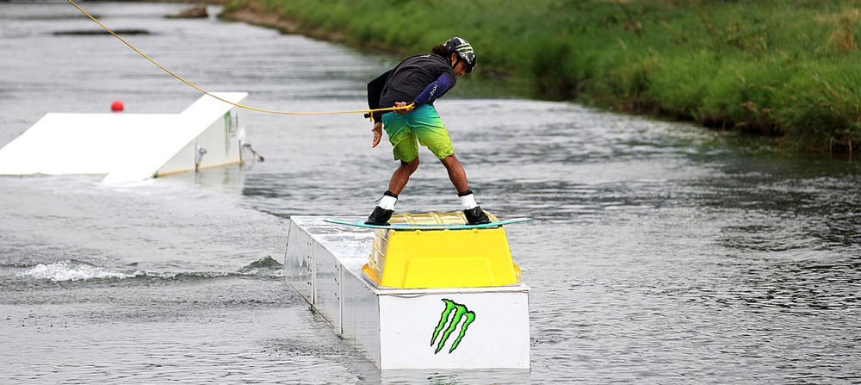
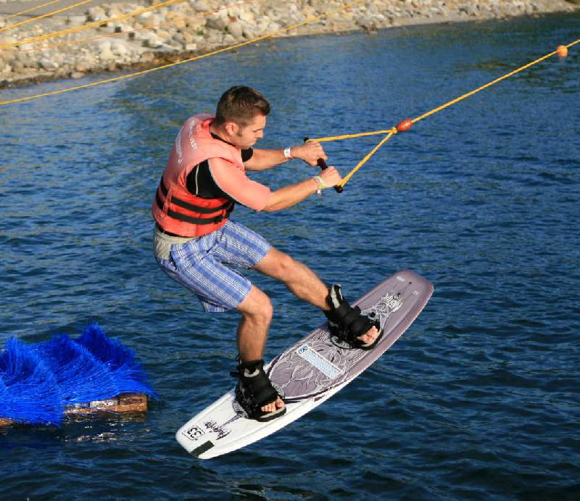
Wakeboarding
je kombinácia vodného lyžovania, techník snowboardingu a surfingu
Ťahanie na lane za motorovým člnom

Slide 36
Wakeboarding
- ist ein Wassersportgerät in Form eines Brettes, das an die Füße geschnallt wird, um damit auf dem Wasser zu gleiten, der Fahrer steht seitlich zur Fahrtrichtung auf dem Brett,er wird von einem Boot oder einer Seilbahn gezogen

Slide 37
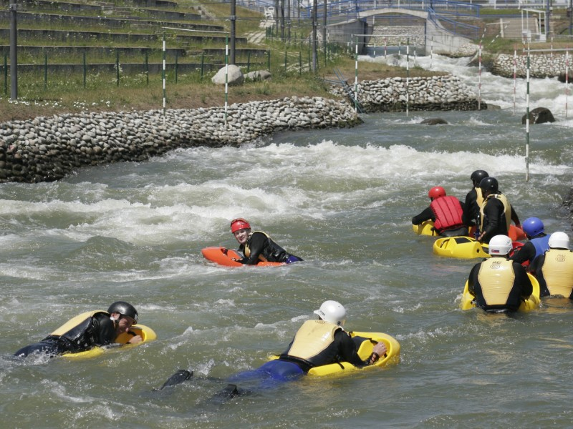
Hydrospeed
je nový boardovaný šport, pri kt. sa pri splavovaní používa špecialny plastový plavák na ktorém vodák leží

Slide 38
Hydrospeed
- (manchmal auch Riverboogie genannt) ist eine Wildwasser-Sportart, bei der man mit dem Oberkörper auf einem speziellen floßartigen Schwimmkörper liegend Wildwasser-Bäche oder kleinere Flüsse mit der Strömung herunterfährt
- die Teilnehmer tragen dabei normalerweise einen wildwassertauglichen Helm und Schwimmweste zum Schutz, Schwimmflossen zur besseren Steuerung und Fortbewegung sowie einen Neoprenanzug gegen Auskühlung

Slide 39
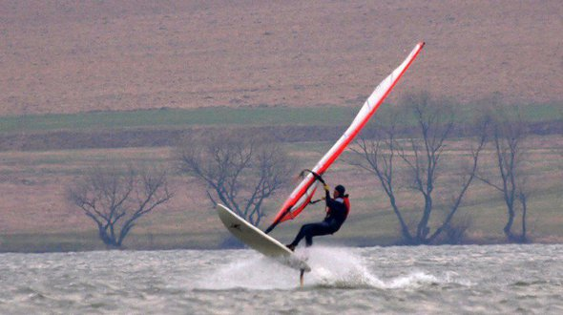
Surfing
vodný šport, na ktorom je surfar na surfe unesený na „morskej vlne“

Slide 40
Das Wellenreiten – auch Surfen
- besteht in einer gleitenden Bewegung über eine Wasserfläche und wird in der Regel an Küsten und seltener auf Flüssen ausgeübt

Slide 41
"Tento materiál bol vytvorený s podporou grantu v rámci Programu celoživotného vzdelávania. Za obsah materiálu zodpovedá autor a Európska komisia ani Národná agentúra nenesú zodpovednosť za použitie týchto informácií.„
Zdroje:[https://sk.wikipedia.org] [https://www.orava-info.sk]
[http://www.divokavoda.sk] [https://www.liptovska-mara.sk]
[https://www.google.sk] [https://www.oravatic.sk]

Slide 42
Ďakujeme za pozornosť

